Slide 1
Tools and Food
Einführung von eigenen Werkzeugen
Einführung von Essen

Slide 2
Eigenes Werkzeug
Neue eigene Item-Klasse, die von Item erbt
  Klasse anlegen
  Klasse erweitern
  Klassen verwenden
Idee: der Stummel soll Blöcke zerschlagen
  Heuballen zu 9 Weizen
  getrocknete Seetangblöcke in 9 getrockneten Seetang

Slide 3

Klasse anlegen
In de.jottyfan.gta.gdp.item

Slide 4

Änderungen in Map registrieren
Map<Block, Item> als Container für Blöcke, die man mit dem Stummel zerschlagen kann

Slide 5
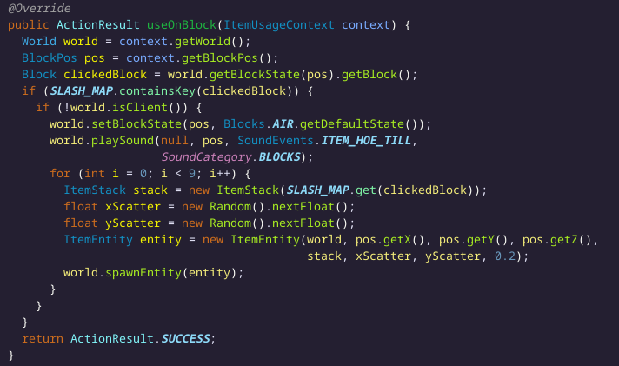
Das Zerschlagen programmieren

Slide 6
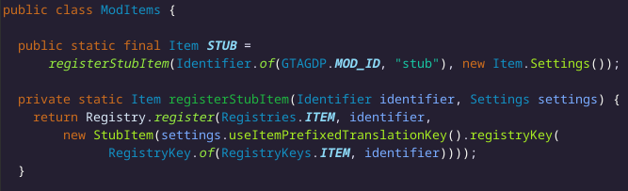
Item-Registrierung anpassen
Durch eigene Klasse ersetzen

Slide 7
Arbeit sichern
Git commit und push

Slide 8
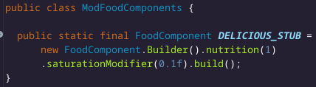
Eigenes Essen
Wenn der Stummel gegessen wird, soll ½ Hunger gestillt werden

Slide 9

Stummel zum Essen machen
In ModItems werden die Settings erweitert

Slide 10
Arbeit sichern
Git commit und push

Slide 11
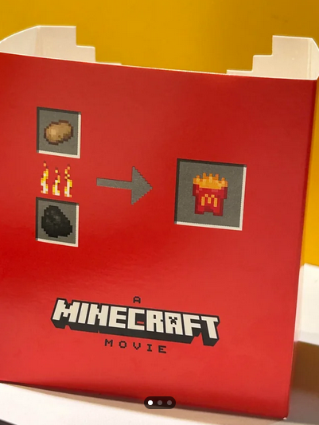
Herausforderung
Rezept für Pommes
  Rezeptkonflikt → geschnittene Kartoffel
  Icon abmalen
  Icon für geschnittene Kartoffel malen
  Icons anlegen
  Backrezept anlegen
Ausprobieren und schmecken lassen

Slide 12
This work is licensed under a Creative Commons Attribution-ShareAlike 3.0 Unported License.
It makes use of the works of Mateus Machado Luna.

